Slide 1
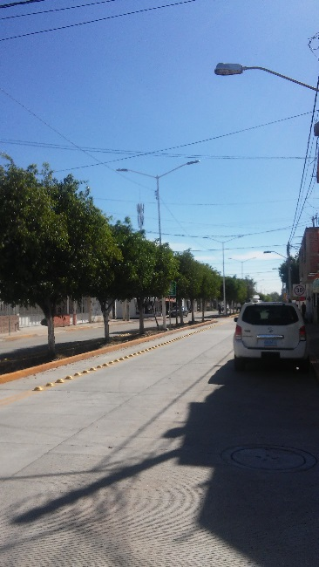
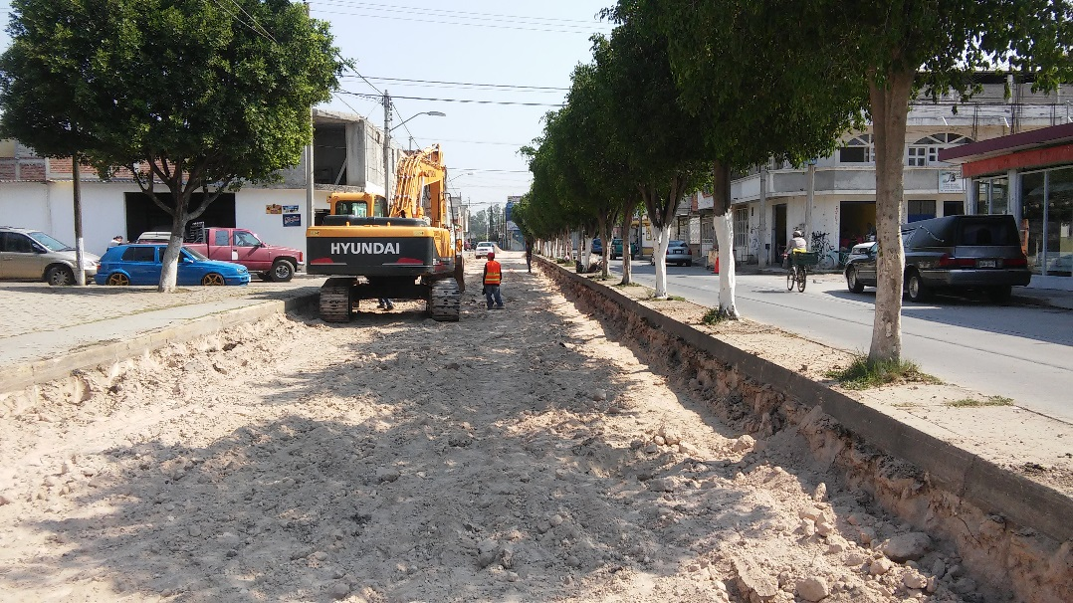
PAVIMENTACIÓN DEL BLVD. LUCAS GAVILÁN
PRESUPUESTO DE LA OBRA con IVA : $ 3’215,168.93
DESCRIPCION DE LOS TRABAJOS
SE REHABILITA EL DRENAJE SANITARIO DE 18” CON PVC SERE 20
SE REHABILITO LA TUBERIA DE AGUA POTABLE DE 3”
SE REHABILITARON LAS BANQUETAS, SE REALIZARON GUARNICIONES EN CAMELLON Y BANQUETA.
SE CONTRUYO LA CICLOVIA EN AMBOS SENTIDOS DEL BULEVAR CON BOYA DE PLASTICO
SE COLOCA ALUMBRADO PUBLICO DE LED
SE COLOCO LA LOSA DE CONCRETO DEL CUERPO ORIENTE YA QUE LA ANTERIOS ERA DE ASFALTO
SE COLOA SEÑALETICA VERTICAL Y HORIZONTAL
SAN FRANCISCO DEL RINCÓN, GTO.

